Slide 1











TIẾNG VIỆT

Slide 2

Yêu cầu cần đạt
1. Năng lực đặc thù:
- Biết danh từ là từ chỉ sự vật (người, vật, hiện tượng tự nhiên, thời gian,...), tìm được danh từ thông qua việc quan sát sự vật xung quanh
2. Năng lực chung.
- Năng lực tự chủ, tự học: lắng nghe, đọc bài và trả lời các câu hỏi.
- Năng lực giải quyết vấn đề và sáng tạo: tham gia trò chơi, vận dụng.
- Năng lực giao tiếp và hợp tác: tham gia đọc trong nhóm.
3. Phẩm chất.
- Phẩm chất nhân ái: Biết yêu quý con người, đồ vật xung quanh mình.
- Phẩm chất chăm chỉ: Chăm chỉ đọc bài, trả lời câu hỏi.
- Phẩm chất trách nhiệm: Giữ trật tự, học tập nghiêm túc.

Slide 3




Slide 4










Gọi tên những vật, người có trong hình sau:
Cửa sổ
Tivi
Ông
Cây
Ghế
Cây
Giá sách
Bạn nhỏ
Tủ

Slide 5


Slide 6

Xếp các từ in đậm vào nhóm thích hợp.
Thế là kì nghỉ hè kết thúc. Nắng thu đã tỏa vàng khắp nơi thay cho những tia nắng hè gay gắt. Gió thổi mát rượi, đuổi những chiếc lá rụng chạy lao xao. Lá như cũng biết nô đùa, cứ quấn theo chân các bạn học sinh đang đi vội vã. Bạn thì đi với bố, bạn thì đi với mẹ, có bạn lại đi một mình. Ai cũng vội đên trường để gặp lại thầy giáo, cô giáo, bạn bè, gặp lại bàn, ghế thân quen. Hôm nay bắt đầu năm học mới.
(Hạnh Minh)

Slide 7

Xếp các từ in đậm vào nhóm thích hợp.
Thế là kì nghỉ hè kết thúc. Nắng thu đã tỏa vàng khắp nơi thay cho những tia nắng hè gay gắt. Gió thổi mát rượi, đuổi những chiếc lá rụng chạy lao xao. Lá như cũng biết nô đùa, cứ quấn theo chân các bạn học sinh đang đi vội vã. Bạn thì đi với bố, bạn thì đi với mẹ, có bạn lại đi một mình. Ai cũng vội đên trường để gặp lại , , bạn bè, gặp lại bàn, ghế thân quen. Hôm nay bắt đầu năm học mới.
(Hạnh Minh)
hè
thu
nắng
Gió
Lá
học sinh
bố
mẹ
thầy giáo
cô giáo
thầy giáo
cô giáo
bạn bè
bàn
ghế
Hôm nay
năm học
Từ chỉ người
Từ chỉ vật
Từ chỉ hiện tượng thiên nhiên
Từ chỉ thời gian

Slide 8

Chơi trò chơi: Đường đua kì thú.
Cách chơi:
Tung xúc xắc để biết được đi mấy ô.
Đến ô nào phải nói được 2 từ thuộc ô đó (không trùng với các từ đã nêu). Nếu không nói được, phải lùi lại một ô.
Ai đến đích trước, người đó chiến thắng.

Slide 9

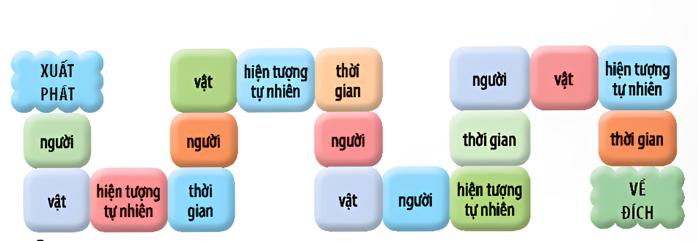

Chơi trò chơi: Đường đua kì thú.

Slide 10




...
người
hiện tượng thiên nhiên
vật
thời gian

Slide 11

Danh từ là từ chỉ sự vật (người, vật, hiện tượng tự nhiên, thời gian,...).

Slide 12


Slide 13



Tìm các danh từ chỉ người, vật trong lớp học của em.
- Học sinh
- Giáo viên
- Bàn ghế
- Bảng
- Sách vở
- ...

Slide 14


Đặt 3 câu, mỗi câu chứa 1 – 2 danh từ vừa tìm được ở bài tập 3.
Ở lớp, các bạn học sinh lắng nghe cô giáo giảng bài.
Trên bàn học có rất nhiều bút và thước.
Học sinh đang lau kính và quét sàn nhà.

Slide 15


Slide 16
Hãy tìm những danh từ xung quanh cuộc sống của bạn nhé!

Slide 17

Hãy chia sẻ những điều bạn được biết về danh từ với người thân của mình.
Chuẩn bị bài học mới nhé!

Slide 18


